Slide 1
حجمسازی جبرانی فایل دوم کارشناسی طراحی دوخت
کلاس صبح دوشنبه دو گروه ترم دوم کارشناسی طراحی دوخت
مدرس بهنام شیروانی

Slide 2
ضمن عرض سلام وارزوی سلامتی برای دانشجویان گرامی باتوجه به شرایط کلاسها وبرنامه های تدریس مدرسان احیانا بعضی از دانشجویان احساس کنند این تجربه جدید نوعی سر در گمی بوجود اورده است ودسترسی نداشتن به مدرس مربوط سوالات بی جوابی در ذهن دارند که منتظر جواب هستند ازطرفی برنامه بعدی ارسال می شه تراکم درس هم وجوددارد .همه .چه استاد چه دانشجو در گذر این شرایط وتجربیات تازه به نوعی وارد یک مسیر تغییر می شوند البته اکثر مردم در مواجه با تغییر مقاومت می کنند چون احساس ناامنی را بوجود می اورد این یک گذر است به چشم انداز تازه به محیط مجازی شلوغ وتنهایی دراقیانوسی که هر کس قایق خودرا پارو می زند . پس با امید وتوکل برای خوتان خوب پاروبزنید تا ازطوفان بگذریم .

Slide 3
در برنامه هفته قبل به تاریخچه مجسمه سازی پرداخته شد وشرحی مختصرازسیر مجسمه را مرور کردیم و با تصویر هایی از مجسمه های دوران تاریخ وسرزمینها اشنا شدیم .که مطالب گفته شده برای بحث نظری وشناخت گذشته موضوع بود . از این برنامه به سراغ موضوعات با تکلیف عملی میرویم شما با توجه به امکانات وشرایط تلاش کنید لوازم ومواد را تهیه و به تمرین وساخت روی بیاورید .

Slide 4
سیم -مفتول -وایر
تاریخچه این تکنیک به هزاران سال قبل از میلاد برمی گردد. نمونه هایی از دست سازه های مفتولی در گورستان اور پیدا شده که مربوط به سلسله سومری ها است، یعنی حدود دو هزار سال قبل از میلاد!!! این آثار در موزه بریتانیا نگهداری می شود. همچنین نمونه هایی دوهزار ساله مربوط به روم باستان نیز پیدا شده است.

Slide 5
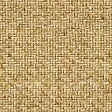
مفتول: مفتول ها رشته یا سیم های نازک فلزی هستند که در بسیاری از هنرها و صنایع استفاده می شوند. مفتول ها از نظر جنس، انداره قطر، شکل مقطع، میزان نرمی و نوع روکش به چند دسته تقسیم می شوند که در ادامه به بحث درباره ویژگی ها و کاربرد انواع مختلف آن می پردازیم.
مفتول از نظر جنس: مفتول از فلزات و آلیاژهای مختلفی مثل نقره، طلا، اهن مس الومینیم برنج استیل فولاد و غیره تولید می شوند.
مفتول از نظر اندازه قطر: اندازه قطر مقطع مفتول یا همان ضخامت مفتول بیان کننده میزان کلفتی و نازکی سیم است که در ایران با واحد میلیمتر و در خارج با مقیاس (gauge) آن را بیان می کنند. این را در نظر داشته باشید هرچه میزان gauge یک مفتول بالاتر باشد آن سیم نازک تر است. در ادامه جدولی را در اختیارتان می گذاریم که بیان کننده میزان ضخامت های مختلف مفتول در واحدهای مختلف است.

Slide 6
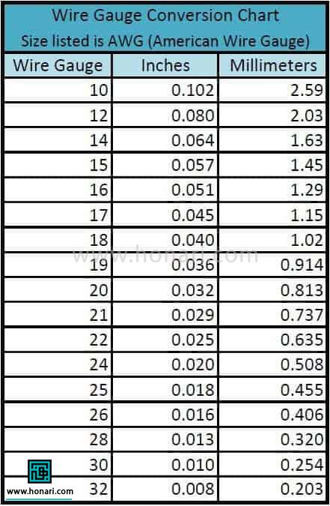
جدول ضخامت در مفتولهای سیمی

Slide 7

مفتول از نظر شکل مقطع: مفتول ها از نظر مقطع به سه شکل دایره، نیم دایره و مربع تقسیم می شوند.
این مقطع مفتول در کاربردهای جواهر سازی وکاربرهای خاص استفاده می شو مثلا مفتول با مقطع مثلث در هر خاتم کاری استفاده می شود .
جنس فلز مفتول متنوع است با توجه به کاربرد ان مثلا مفتولهای نقره در هنر ملیله وجواهر وزیور الات معمول است مفتول طلا با توجه با ارزش تزیینی جواهرو زینت الات دارد در کاربردهای تزیینی.جواهر الات از گذشته بسیار دور استفاه می شده است مفتول سیم مس والومینیوم امروزه در صنعت برق کابل و وایر کاربرد فراوانی دارد. مفتول اهن در صنایع جوشکاری ساختمان سازی واغلب تولیدات اهنی کاربرد دارد اغلب تولیدات ابتدا ر خدمت یک صنعت خاص بوده بعد در سایر صنایع هم از ان استفاده شده است .

Slide 8
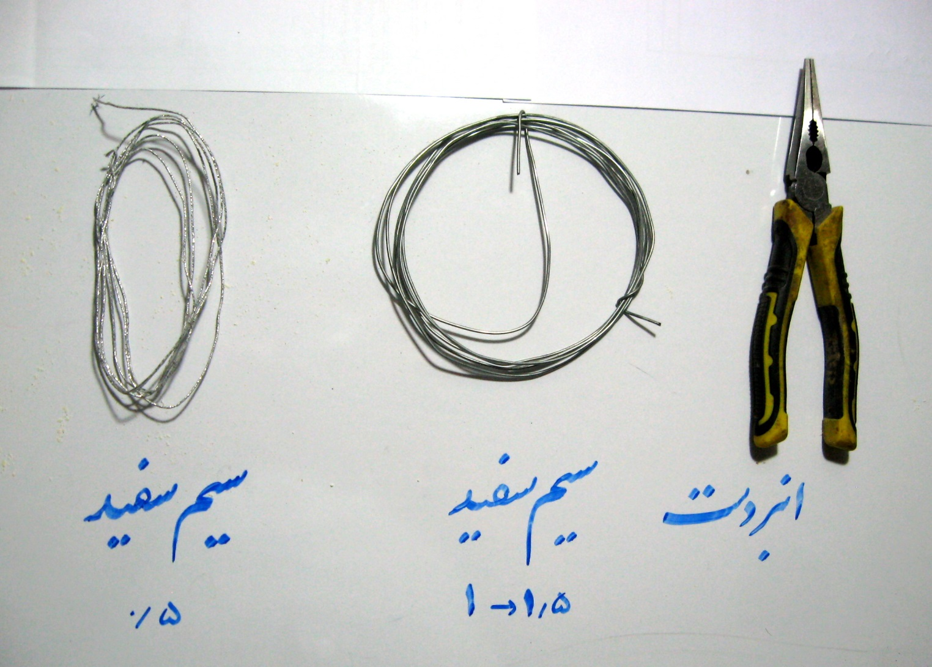
ابزار اولیه ساخت مجسمه وحجم سیمی
دراستفاده از ابزارتنوع وانعطاف وجود دارد دست وایده وداشتن یک روش با هدف کار کردن بسیار موثر است در بوجود امدن موفقیت در ساخت حجم سیمی

Slide 9
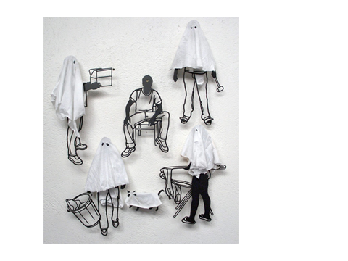
حجم سیمی با ایده های فیگور وبه صورت ترکیب با پارچه

Slide 10
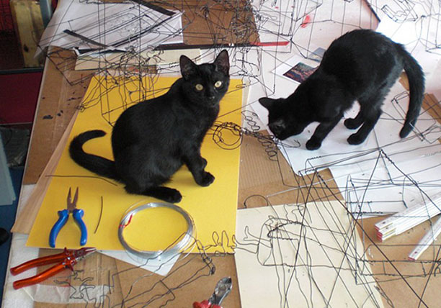
ابزارو وسایل میتواند از گونه های ابزار دستی باشد مثل سیم چین انبر دست یا گیره های گرفتن سیم

Slide 11

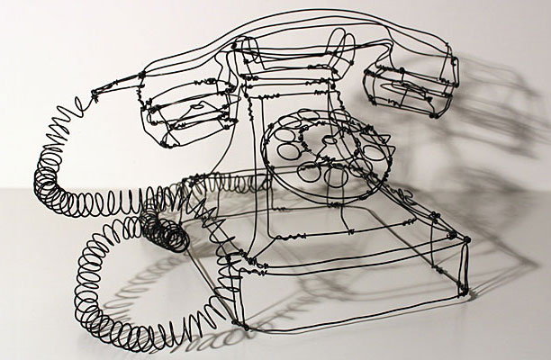
نمونه یک حجم سیمی با حجم پردازی خطی شبیه یک طراحی است بدون سایه روشن ورنگ امیزی

Slide 12
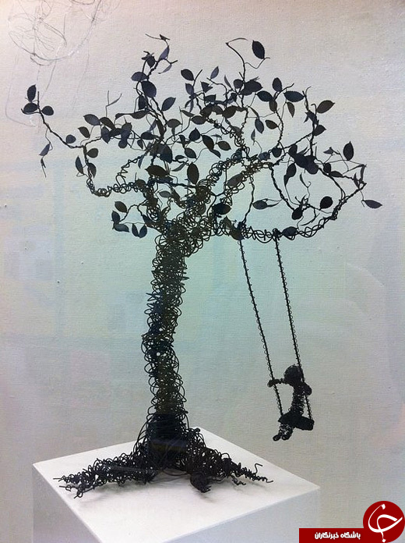
موضوع ترکیبی از سیم وجنسیتهای دیگر دراین کار یک درخت وکودکی که تاب بازی می کند.برگ درخت می تواند از ورق فلزی حلبی یا برش ساده با قیچی از فوم الومینیوم یا لفاف که در اشپزخانه هم از ان استفاده می شود باشد

Slide 13
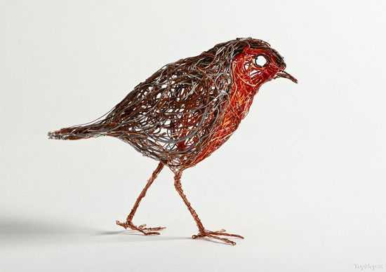
حجم سیمی رنگ شده مواد رنگین درساخت این حجم کاربرد سیم و داشتن طرح اولیه کمی صبر ودقت

Slide 14
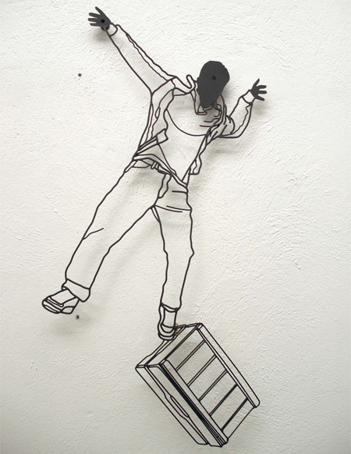
نمونه ای از حجم سیمی حرکت خطی ایجاد شده روی یک زمینه که رنگ ان با رنگ سیم کنتراست داردبه بهت دیده شدن کارکمک میکنه

Slide 15
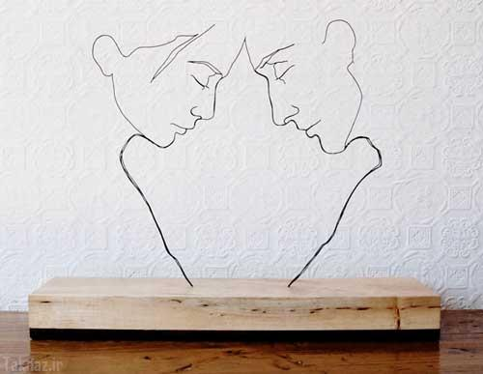
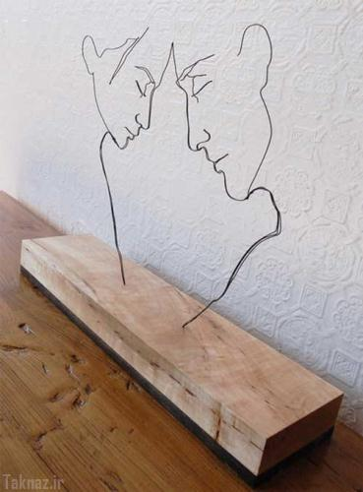
یک طرح با دو نما واجرای حجم سیمی خطی ساده نصب روی پایه چوب پس زمینه رنگ وبافت سفید دیوار

Slide 16
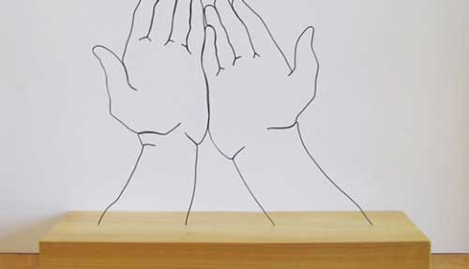
نمونه ای دیگر از حجم سیمی ساده با حرکت خطی ساده نصب روی پایه چوب برای ساخت این کار می توانید دست خود را روی کاغذ بگزارید دور انگشتان خط مدادی رسم کنید وحرکت سیم را با خط طراحی منطبق ونمونه را بسازید .

Slide 17
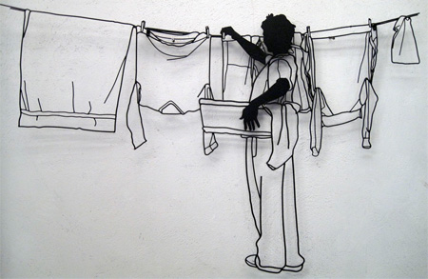
یک ایده دیگر در طراحی وساخت یک حجم سیمی که موضوع ان کاملا قابل درک واجرای ان نیاز به اتصال بیشتر سیم ها دارد. که می توان از سیم نازکتر برای اتصال یا چسب استفاده کرد. بسیاری از مجسمه ها وحجم سیمی از فن لحیم وجوش استفاده می کنند .

Slide 18
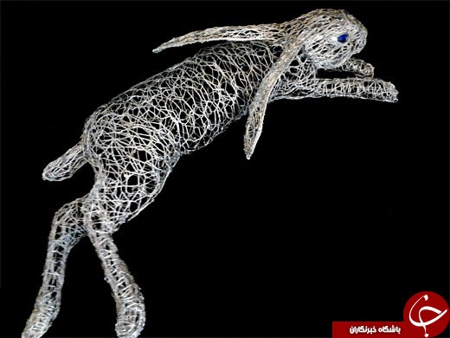
حجم سیمی که سازنده از توری سیمی که در بازار به توری مرغی مشهور است استفاده کرده است این نوع توری هم ارزان وهم نرم وشکل پذیراست. استفاده از قیچی دستکش محافظ دست لازم است چون وقتی سیمها بریده می شوند در تماس با دست امکان اسیب زدن دارند فشرده کردن وکوبیدن هم در این کار به رسیدن به حجم مورد نظرکمک می کند.

Slide 19
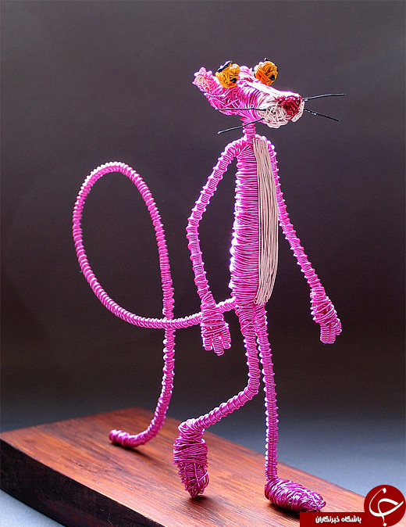
حجم سیمی با استفاده از مفتول رنگی ویا رنگ کردن کار بعداز ساخت پلنگ صورتی یکی ازشخصیتهای مورد علاقه سالهای قبل بوده است وفرم ساده وزیبایی دارد در شکل پذیری واساسا قابل ارمیچر شدن یاسیمی شدن هست

Slide 20
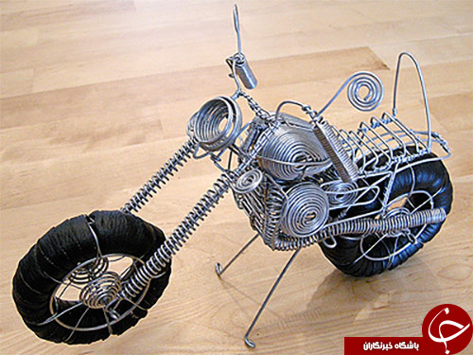
نمونه دیگر از مجسمه سیمی که حجم ان کاملا از سیم وحرکت سیم است .اگر سیم الومینیوم بتوانید تهیه کنید قیمت ان نسبت به سیم اهن گرانتر ولی ضد زنگ وانعطاف پذیری بیشتری دارد و وبه را حتی حرکتهای حلزونی را می شود با ان تجربه کرد

Slide 21
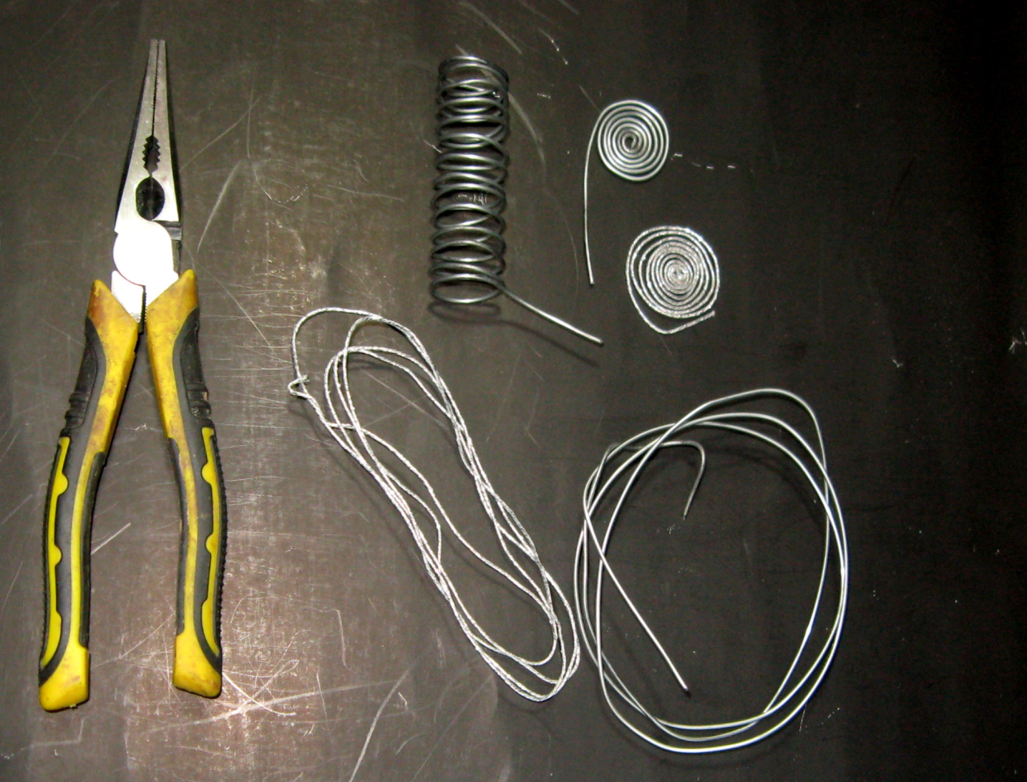
برای ساختن این حجمها اگر از روش ساخت حلزونی کمک بگیرید سطح پوشیده می شود وسرعت پردازش حجم راحتر است .

Slide 22
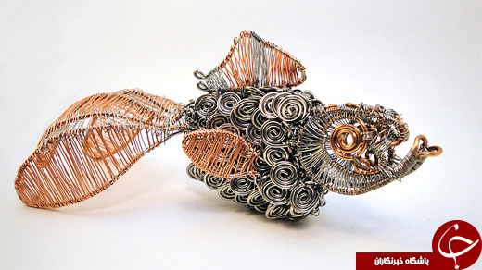
نم
در این حجم از ایجاد فرم ساده حلزونی استفاده شده است .با سیم زرد مسی وسیم سفید در تعمیر گاه های تعمیر دینام بخصوص دینام پمب اب در کشاورزی بعداز از سوختن سیم دینام سیم پیچی دوباره انجام می شود ومقداری سیم سوخته شده که ضایعات است .ازاین سیمها هم می توان استفاده کرد

Slide 23
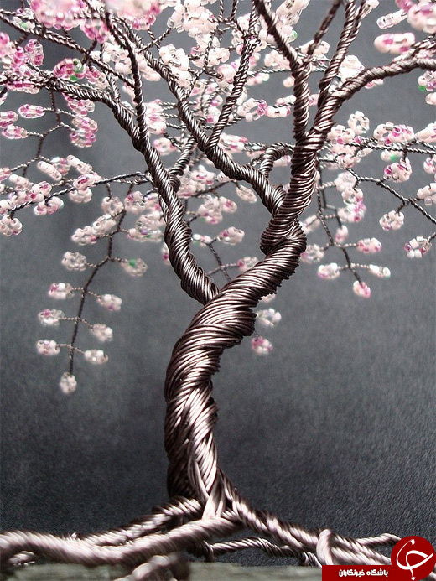
حجم سیمی عنوان کارشکوفه سیب در اینکار شمما میبینید ححجم سیم درخت با پیچیدن سیم تنه بدست امده است اول باید تعداد 30 تا35 مفتول بریده جدا کنید یا دو دو با هم ملیله کنید یعنی شبیه نخ دولا تاب بدهید با استفاده از ازانبر دست بعد4تا را به هم تاب بدهید اضافه کنید تا حجم درست شود تنه پایین تنه و شاخه ها اضافه کردن شکوفه با سیم نرم تعدادی زیاد بپچیدبا سیمی که دور ان کاموا پیچیده باشید رنگ سفید یا صورتی بدین صورت روی شاخه ها نصب کنید .

Slide 24
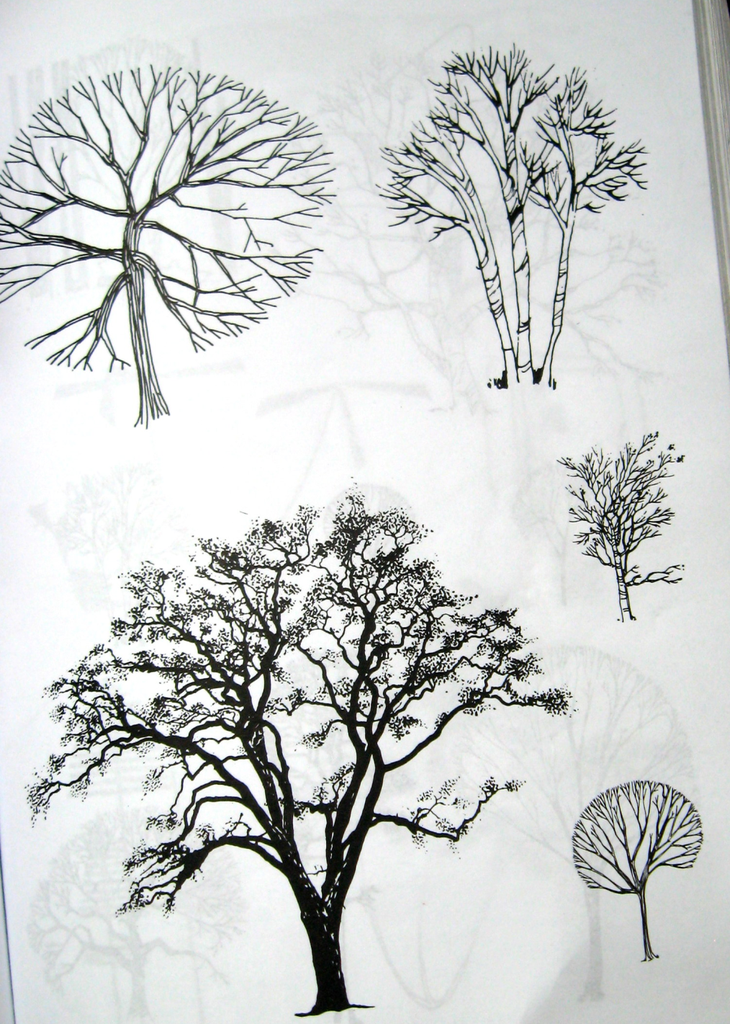
چند نمونه طرح درخت برای استفاده در ایده طراحی

Slide 25
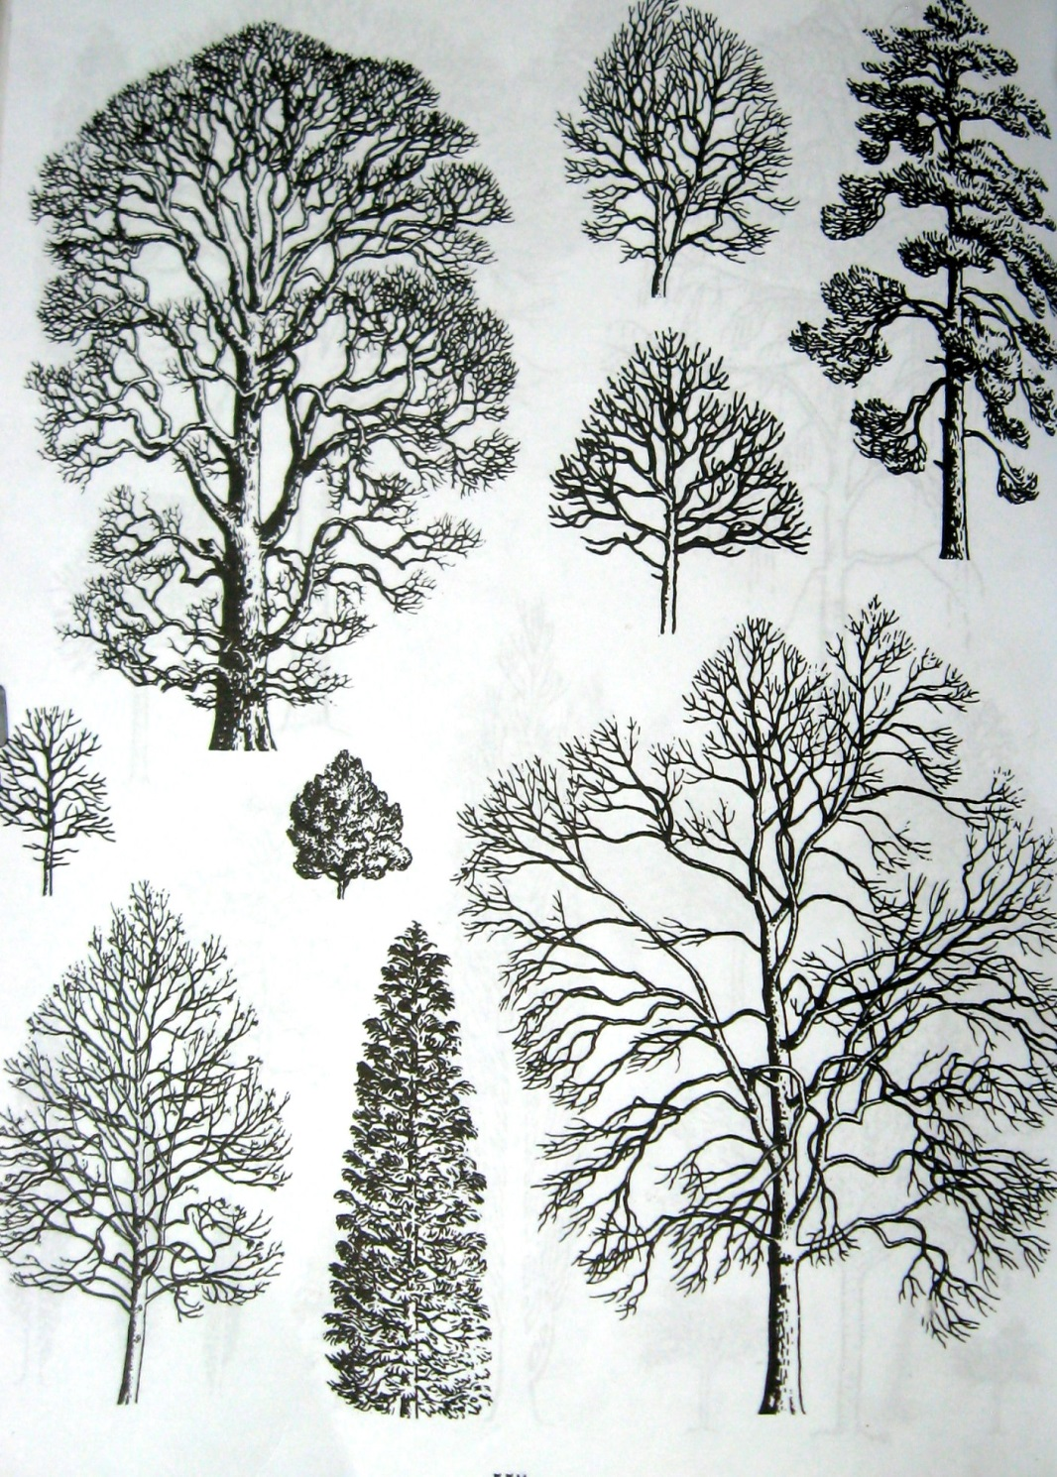
تعدادی طرح درخت برای تجسم در خت و حجم سیمی

Slide 26
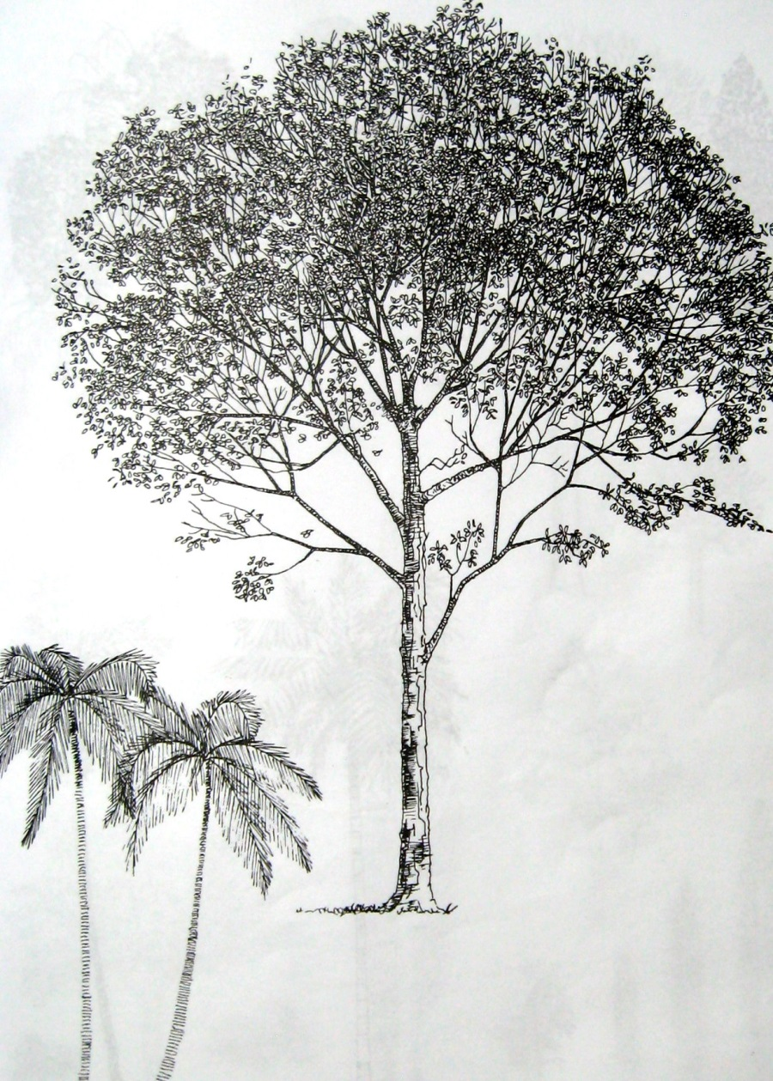
نمونه ای از درخت .طرح والگوی درخت می تواند یکی از ایده های کاری باشد برای حجم

Slide 27
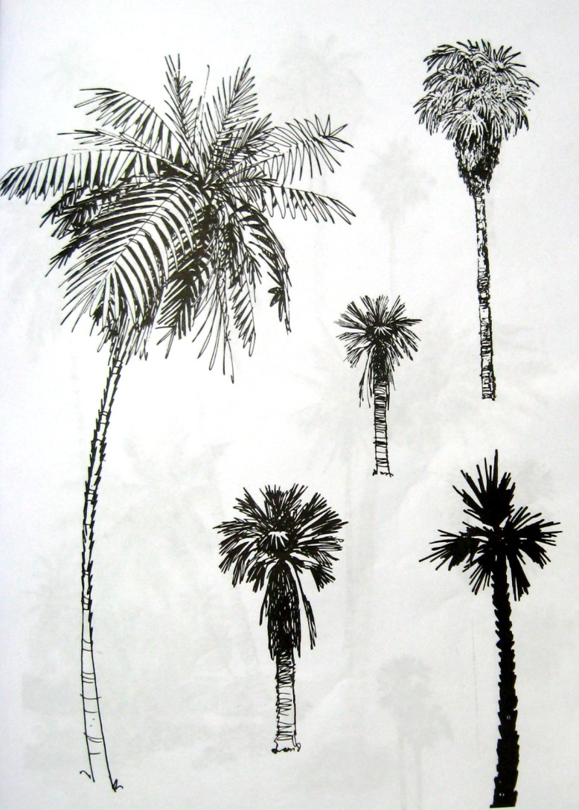
طرح در خت نخل و ونمونه های ان

Slide 28
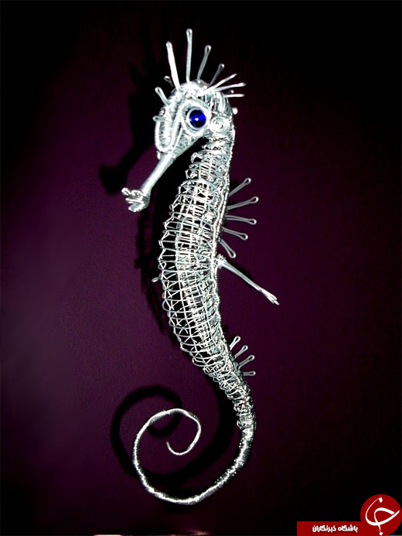
نمونه دیگر از حجم سیمی که در چشم حیوان گلوله رنگی گذاشته شده است

Slide 29
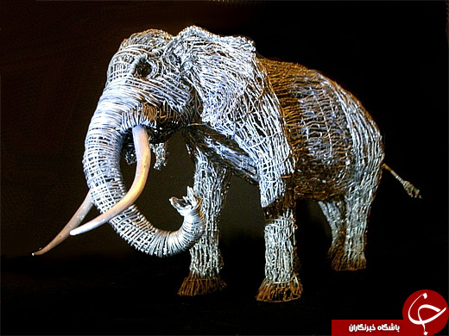
حجم سیمی فیگور فیل

Slide 30
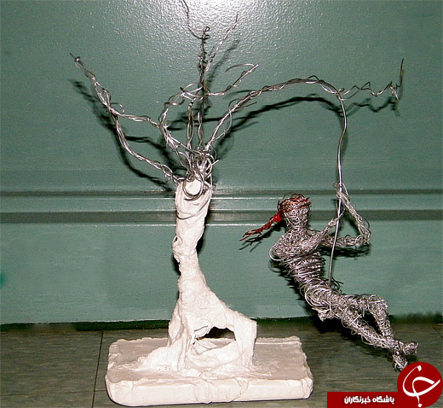
حجم سیمی ایحاد پایه با ریخته گری گچ

Slide 31

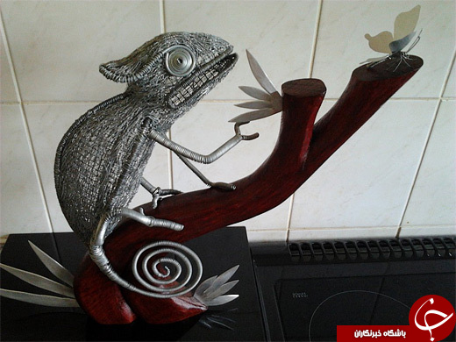

Slide 32
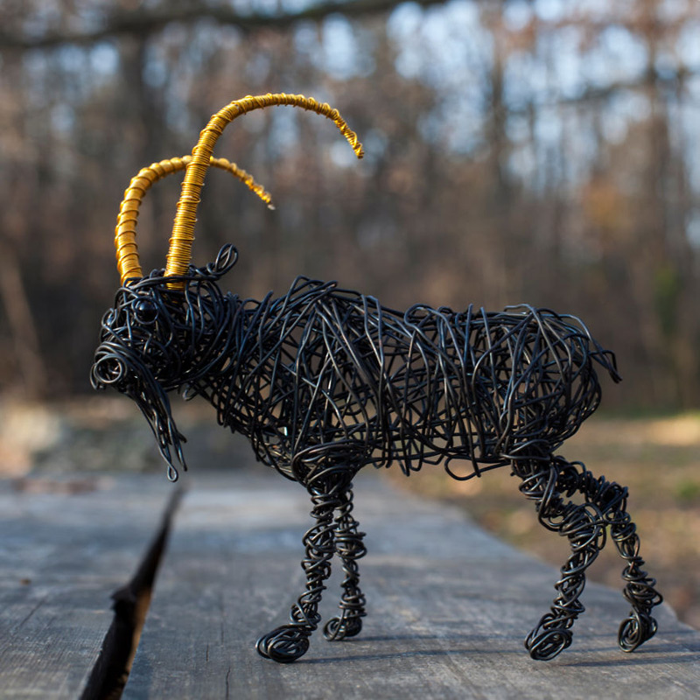

Slide 33
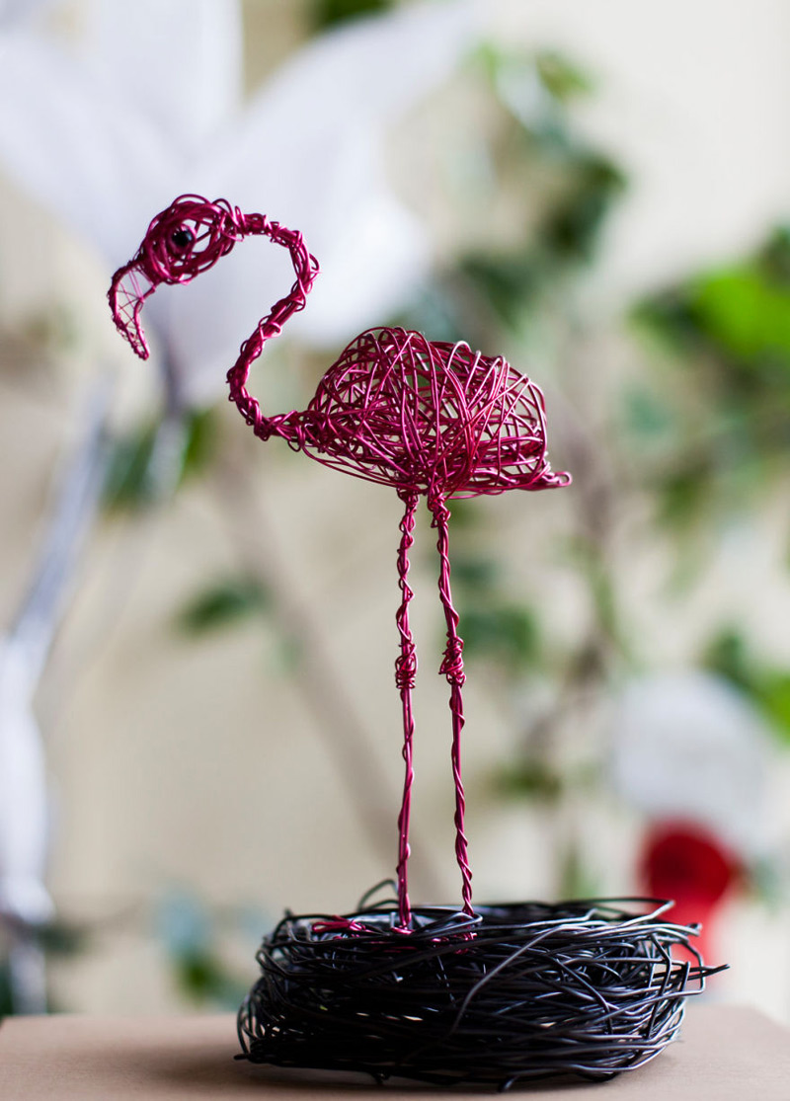

Slide 34
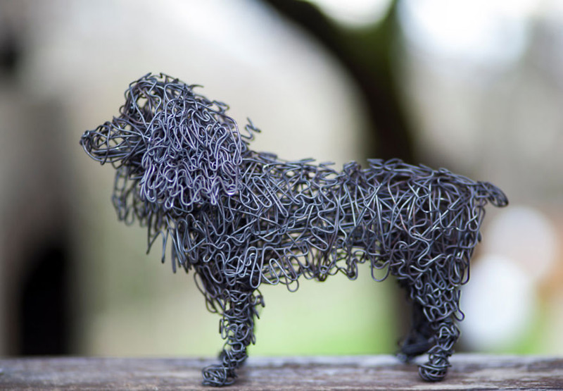

Slide 35
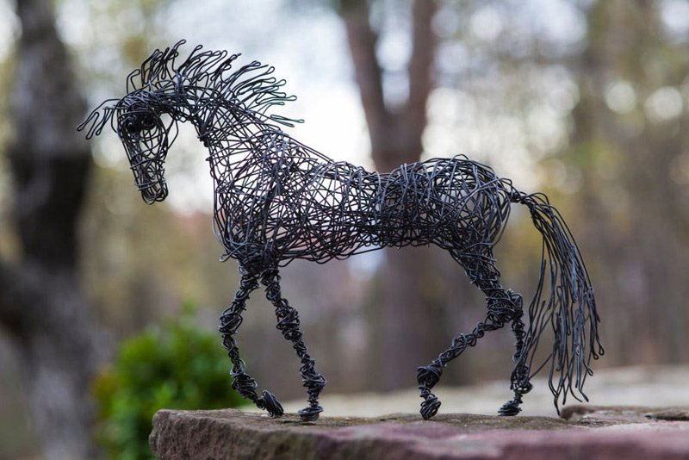

Slide 36
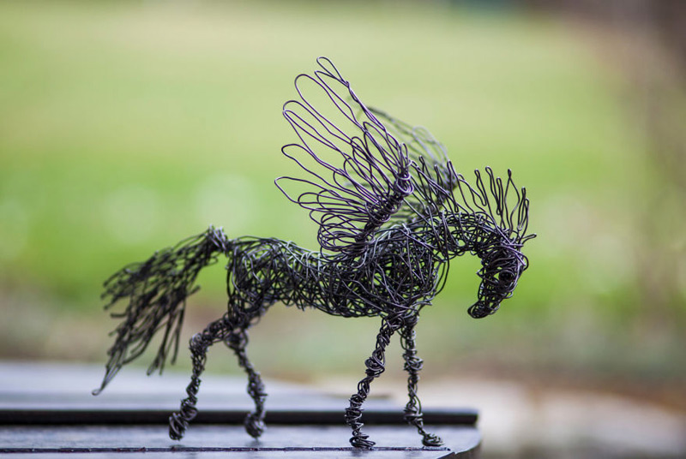

Slide 37
برای تمرین از الگوهای در اختیار می تواند استفاده کنید تعداد 4 حجم با سیم بسازید از موضوع انسان حیوان اشیا وترکیبی
موفق باشید .مدرس بهنام شیروانی

